Slide 1
Workshop Pengenalan Dasar
HTML + CSS

Slide 2
Profile Diri
Gabriel Alvaro
TI Angkatan 2020
Studi Independen Ruangguru
Frontend Engineering

Slide 3
HTML
HyperText Markup Language (HTML) adalah sebuah bahasa marka yang digunakan untuk membuat sebuah halaman web, menampilkan berbagai informasi di dalam sebuah penjelajah web Internet dan pemformatan hiperteks sederhana yang ditulis dalam berkas format ASCII agar dapat menghasilkan tampilan wujud yang terintegrasi. Dokumen HTML biasanya diakhiri dengan ekstensi .html atau .htm. Ekstensi file ini bisa dilihat dengan menggunakan web browser apapun (seperti Google Chrome, Safari, atau Mozilla Firefox). Browser tersebut membaca file HTML dan merender kontennya sehingga user internet bisa melihat dan membacanya.

Slide 4
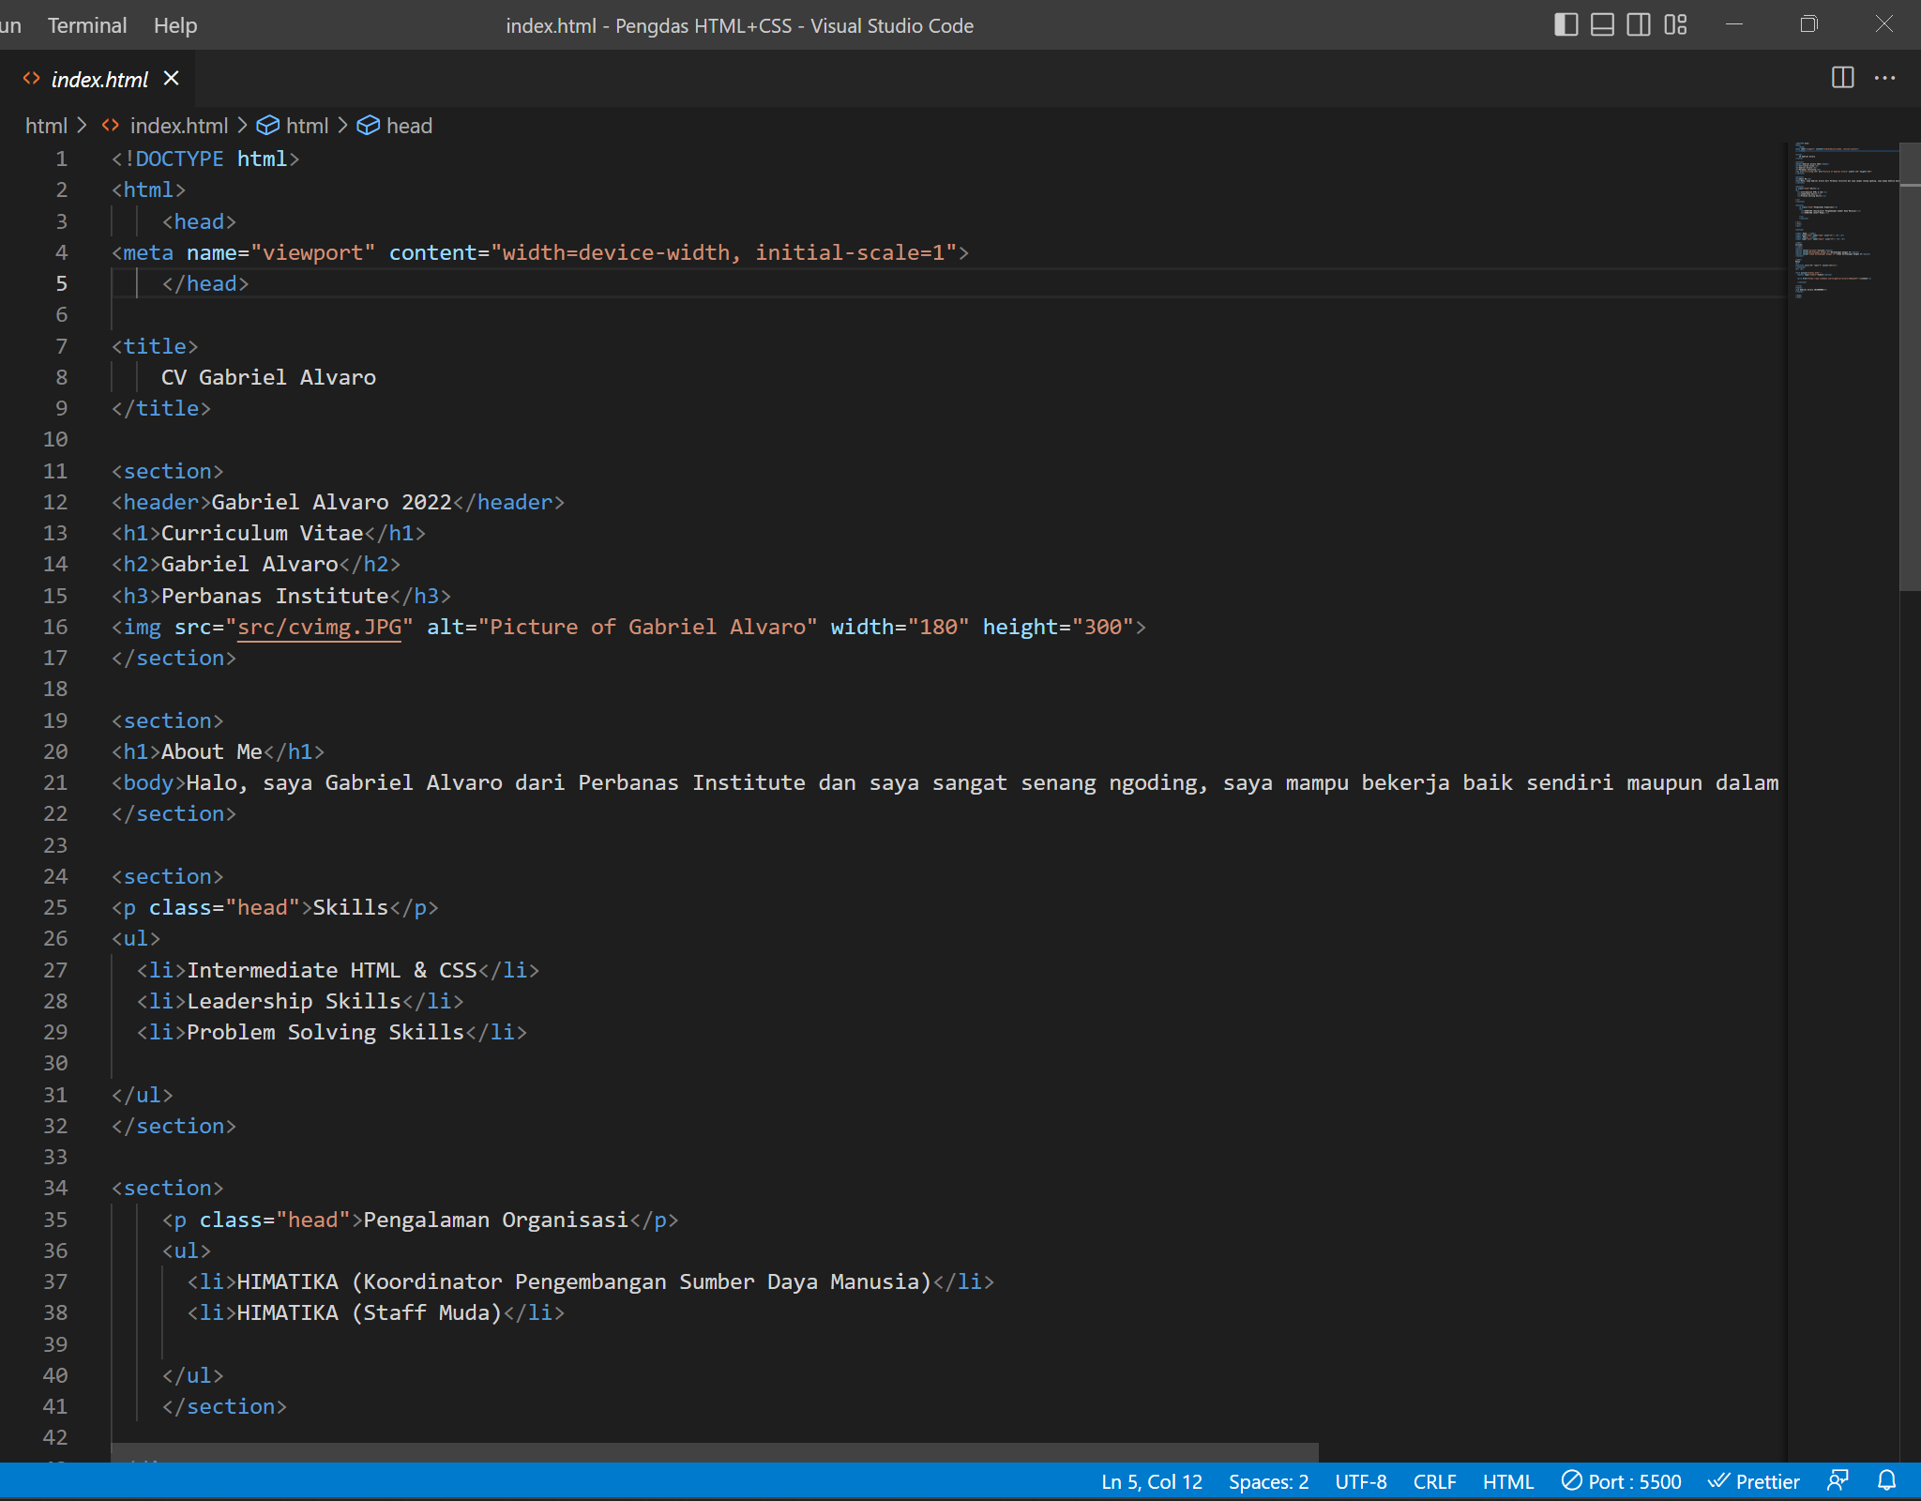
Contoh HTML

Slide 5
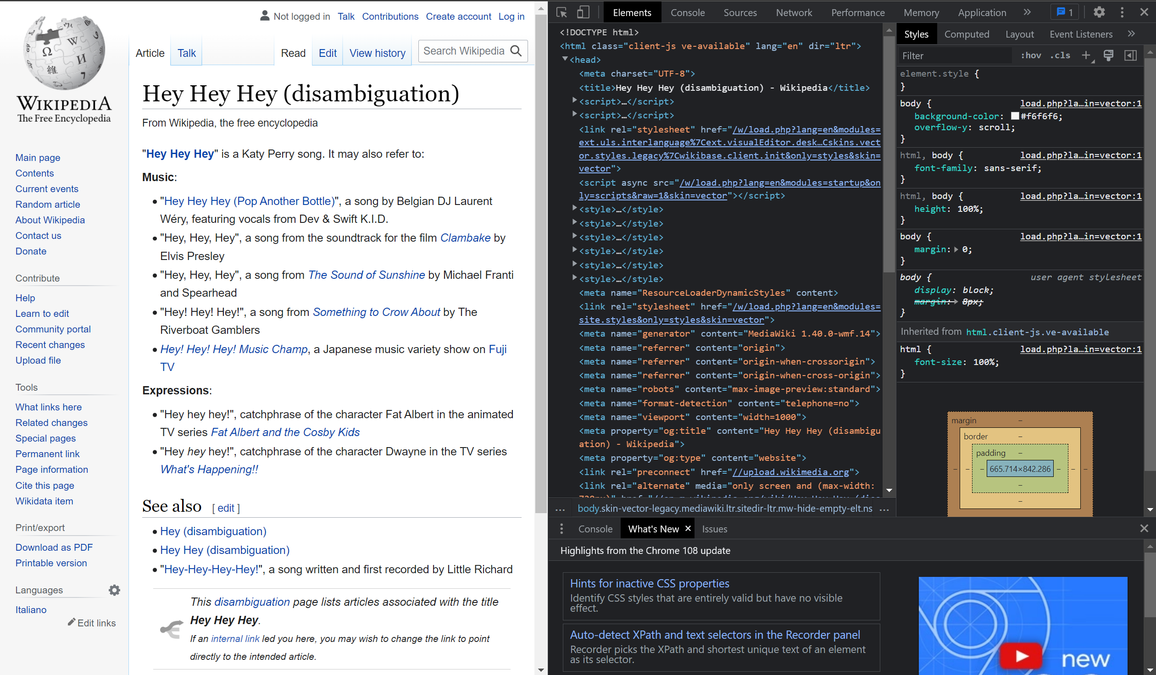


Contoh HTML

Slide 6
Kenapa harus pakai css?

Slide 7
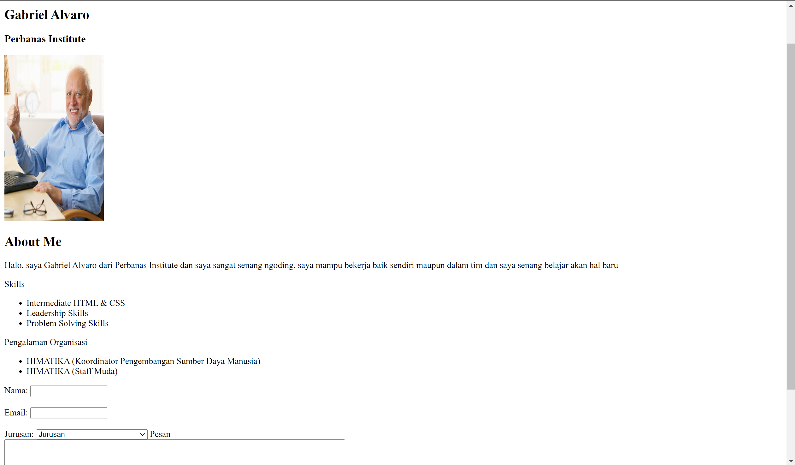
Tanpa CSS

Slide 8
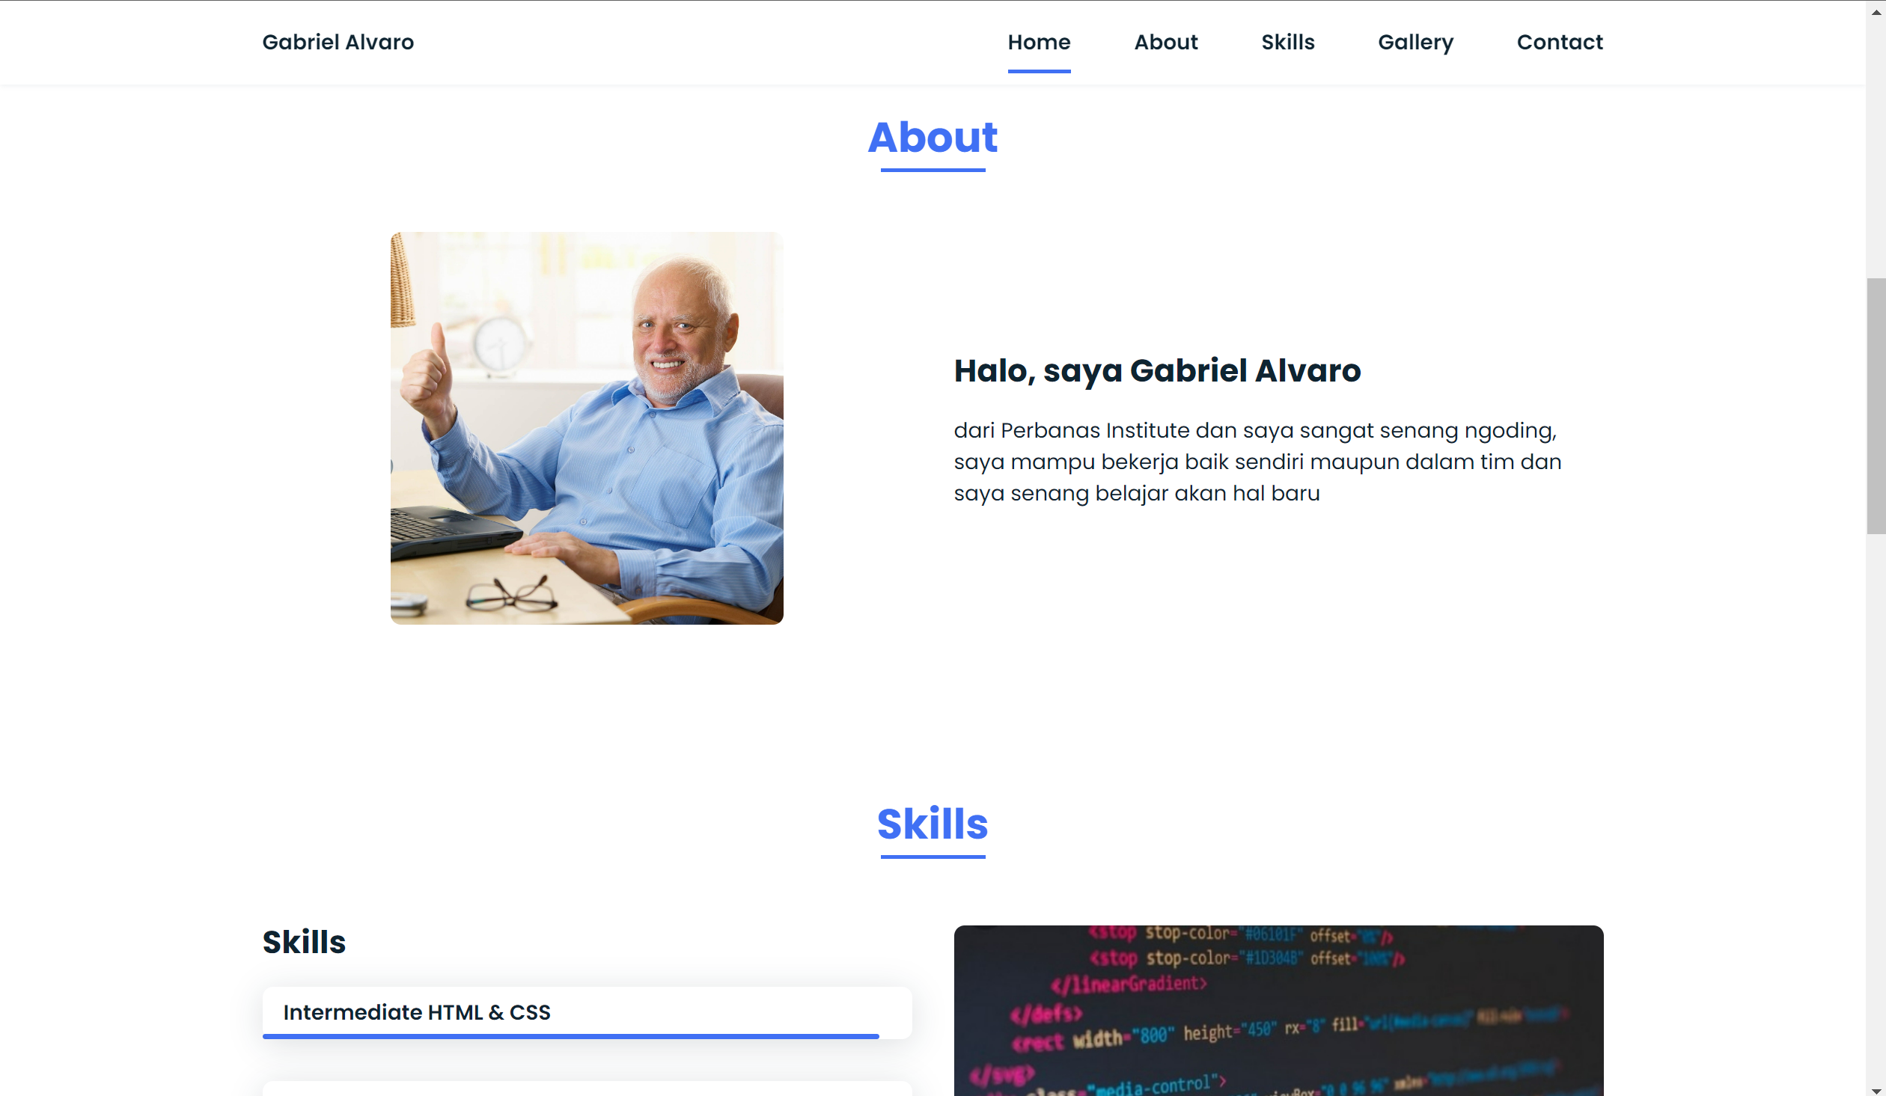
Dengan CSS

Slide 9
CSS
Cascading Style Sheet (CSS) merupakan aturan untuk mengendalikan beberapa komponen dalam sebuah web sehingga akan lebih terstruktur dan seragam. CSS adalah bahasa Cascading Style Sheet dan biasanya digunakan untuk mengatur tampilan elemen yang tertulis dalam bahasa markup, seperti HTML. CSS berfungsi untuk memisahkan konten dari tampilan visualnya di situs.

Slide 10
Software yang dibutuhkan
- Web Browser (Google Chrome)
- Text Editor (Notepad)
- IDE (Visual Studio Code)

Slide 11
Roadmap kegiatan
Hari Pertama
1. Mencoba membuat html simple tanpa IDE dengan menggunakan notepad dan mencoba menjalankan HTMLnya di browser
2. Menginstall IDE (Visual Studio Code) dan pluginnya, setelah itu melanjutkan membuat html di IDE
3. Menghias website HTML dengan menggunakan CSS
Hari Kedua
4. Mendeploy website ke netlify
5. Mengisi Quizizz sebagai penutupan

Slide 12

Absensi Workshop Hari ke-1

Slide 13

Absensi Workshop Hari ke-2

